Slide 1
Digitize
(ขับเคลื่อนด้วยดิจิทัล)
Synchronize
(เชื่อมโยง
เข้าหากัน)
Optimize
(ค้นหาจุดสมดุล)
Customize
(ทำเฉพาะเจาะจง)
Industry 4.0
(ระบบนิเวศวิทยา)
THAILAND 4.0
(ประเทศไทย 4.0)
Kiettipong Santabutra (11/09/2017)

Slide 2
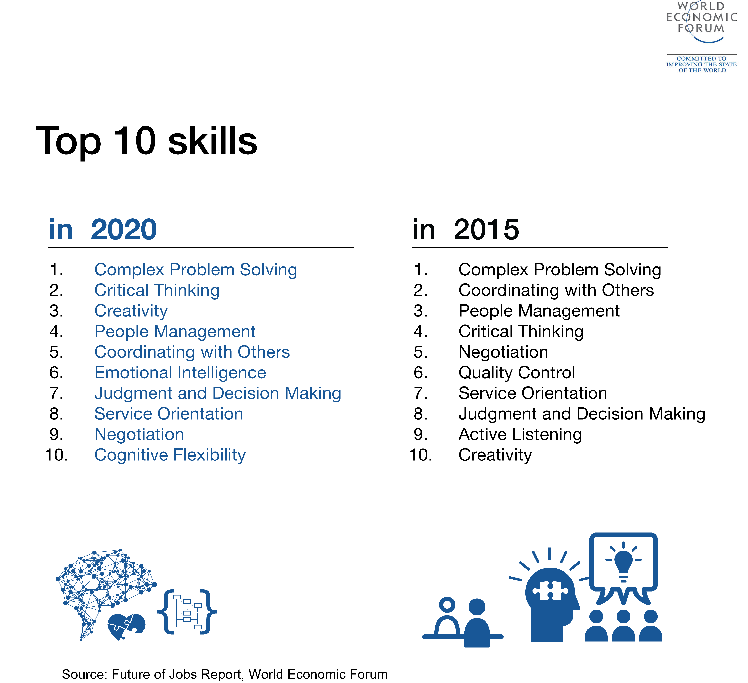

Slide 3
พนักงานแบบไหนที่ผู้ประกอบการต้องการตัว
ที่มา: https://th.jobsdb.com
1. สื่อสารได้ดี
2. มีทัศนคติเชิงบวก
3. พร้อมทุกสถานการณ์ เปิดรับโอกาสใหม่ๆ
4. ทำงานเป็นทีมได้ ปรับตัวได้ดี
5. มีความรู้ มีประสบการณ์ มีความรับผิดชอบสูง
6. มีใจรักในงาน และมุ่งมั่นที่จะประสบความสำเร็จ
7. สร้างจุดขาย มีความคิดสร้างสรรค์
8. มีวินัย ตรงต่อเวลา รักษาคำพูด
9. สุดยอดนักแก้ไขปัญหา
10. สุดยอดนักวางแผน

